Slide 1
Papier Workshop am 08.05.2025
Der Blaue Engel für Recycling-Papier
Susanne Spies

Slide 2
Agenda
Papierverbrauch
Ökobilanzergebnisse Papier
Die verschiedenen Papierlabel
Der Blaue Engel

Slide 3
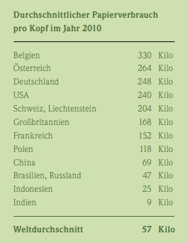
Papierverbrauch in Deutschland und der Welt
https://www.umweltbundesamt.de/publikationen/papier
Mitarbeitende in Büros verbrauchen im Schnitt 40 bis 50 Blatt Papier pro Tag.

Slide 4
Durchschnittlicher Vergleich
Ein Paket Recyclingpapier (500 Blatt = 2,5 Kilo) spart 5,5 Kilo Holz.
Eine Palette Recyclingpapier (100.000 Blatt = 500 Kilo) erhält etwa zweieinhalb ausgewachsene Bäume.
Ein Kilo Recyclingpapier spart ggü. der gleichen Menge Frischfaserpapier
3 kWh an Energie ein.
Damit lässt sich soviel Wasser erhitzen, dass man damit rund 210 Tassen Kaffee kochen kann.

Slide 5
Ergebnisse der Ökobilanz – Büropapier (2020)
Recyclingpapier hat geringere Umweltwirkungen als durchschnittliches Primärfaserpapier:
Klimawandel minus 15 % Versauerung minus 38 % Eutrophierung:
terrestrische minus 42 % aquatische minus 55 % Feinstaub minus 44 % Ozonabbau minus 41 %
Prozesswasser minus 75 %
Gesamtenergie minus 68 %
Notes:
Hier jetzt der direkte Vergleich von Frischfaserpapier mit Recyclingpapier auf dem deutschen Markt
Konsument kann nicht zwischen Frischfaserpapier aus integrierter oder nicht integrierter Herstellung unterscheiden

Slide 6
Ergebnisse der Ökobilanz
Der Holzverbrauch verringert sich und steht für langlebigere Nutzungen zur Verfügung.
Recyclingpapier muss nicht so intensiv gebleicht werden, wie es bei der Herstellung von Frischfaserpapier der Fall ist.
Für die Gewinnung von Recyclingpapier wird damit nur die Hälfte an Energie benötigt und zwischen einem Siebtel bis zu einem Drittel der Wassermenge, die bei Frischfaserpapier eingesetzt wird.
Auch die ⁠Treibhausgas⁠-Emissionen sind bei Recyclingpapieren auf dem deutschen Markt durchschnittlich 15 % geringer als bei Frischfaserpapieren, auch wenn integrierte Zellstoff- und Papierfabriken aus Frischfaser bessere Treibhausgasbilanzen aufweisen können.
Fazit: Recyclingpapier ist ökologischer als Frischfaser-Papier!

Slide 7
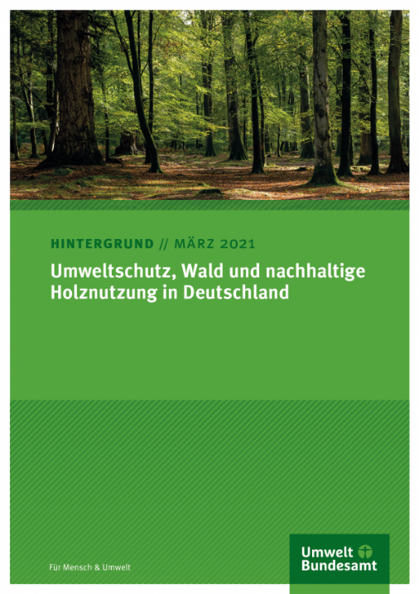
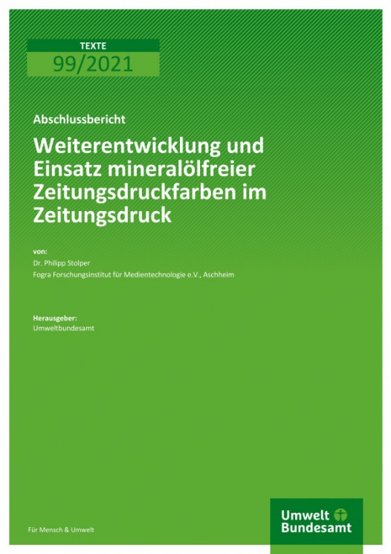
Neuere Veröffentlichtungen des UBA
Umweltschutz, Wald und nachhaltige Holznutzung in Deutschland
Ökobilanz von Grafik- und Hygienepapier
Einsatz mineralölfreier Zeitungsdruckfarben
Papiermusterbücher Blauer Engel

Slide 8
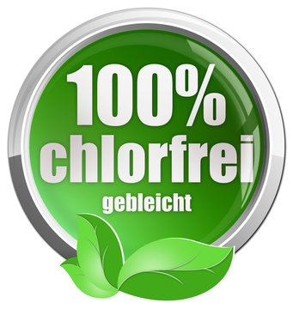
Umweltzeichen für Papier

Slide 9
Diskussionspunkte bei den FSC-Label für Papier
FSC Mix: unklar, was damit gemeint ist (70%)
Verschiedene Ausprägungen sind Verbraucherinnen und Verbraucher nicht bewusst

Slide 10
Umweltzeichen Blauer Engel für Papierprodukte (10 Produktgruppen)
UZ | Umweltzeichen | Recyclingfaser | Primärfaser
5 | Hygienepapiere | x
14a | Grafische Papiere und Kartons | x
14b | Fertigerzeugnisse aus Papier und Karton | x
35 | Tapeten | x | (x)
65 | Koch- und Heißfilterpapiere |  | x
72 | Druck- und Pressepapier | x | (x)
195 | Druckerzeugnisse | x | (x)
208 | Absorbierende Hygieneprodukte |  | x
217a | Papier für Papiertragebehältnisse | x
217b | Papiertragebehältnisse | x
223 | Thermopapiere |  | x
(x) anteilig aus technischen Gründen
Der Blaue Engel setzt wo immer möglich auf Recyclingfasern.
Bei Primarfasern fordert der Blaue Engel fordert Holzherkunft aus zertifizierten Quellen.
Der Blaue Engel definiert zahlreiche weitere Anforderungen an Produkt und Herstellung.

Slide 11
Wesentliche Kriterien beim Blauen Engel für Papier
Altpapiereinsatz (untere Sorten)
Primärfaser (Anforderungen an Holzherkunft FSC/PEFC)
Anforderungen an Chemikalien im Herstellungsverfahren und im Produkt: Bleichmittel, optische Aufheller, Biozide, Bisphenol A und S, Farbstoffe, Schwermetalle, PFAS
Abwasser, Abluft, Abfall, Energie
Anforderungen an die Recyclingfähigkeit (Deinkbarkeit / Entfernung von Klebstoffe)
Kompostierbarkeit einschl. der Zusatzstoffe
Gemeinsame öffentliche Erklärung von 2006 von BMU, UBA Initiative „Pro Recyclingpapier“, FSC Deutschland, Jury Umweltzeichen „Blauer Engel – das anspruchsvollste Umweltzeichen für Papier“

Slide 12
Wer steckt hinter dem Blauen Engel?
Das Bundesministerium für Umwelt, Naturschutz und nukleare Sicherheit und Verbraucherschutz
Offizieller Zeicheninhaber des Blauen Engel
Berufung der Jury Umweltzeichen
Das Umweltbundesamt
Geschäftsstelle Blauer Engel
Annahme von Vorschlägen für neue Umweltzeichen
Erarbeitung der Kriterien für die Vergabe des Blauen Engel
Die Jury Umweltzeichen
Unabhängiges Beschlussgremium mit Vertretern aus Umwelt- und Verbraucherverbänden, Industrie, Handel, Handwerk, Gewerkschaften, Wissenschaft etc.
RAL gGmbH
Organisation von Expertenanhörungen
Annahme und Prüfung der Einzelanträge
Zeichenvergabe im Namen des Umweltbundesamtes

Slide 13
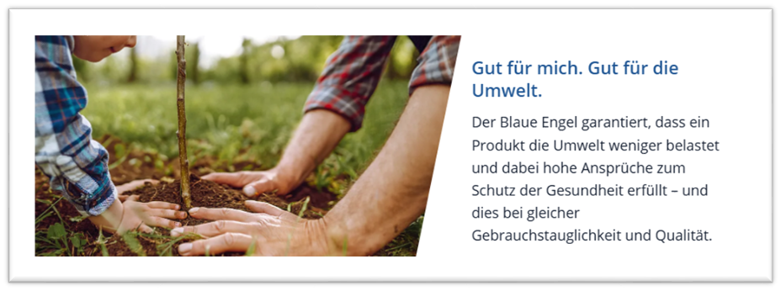
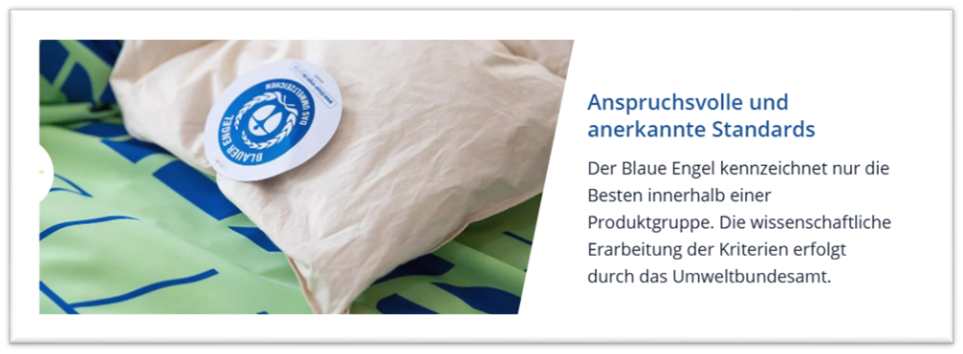
Worauf achtet der Blaue Engel: Ganzheitlicher Ansatz

Slide 14
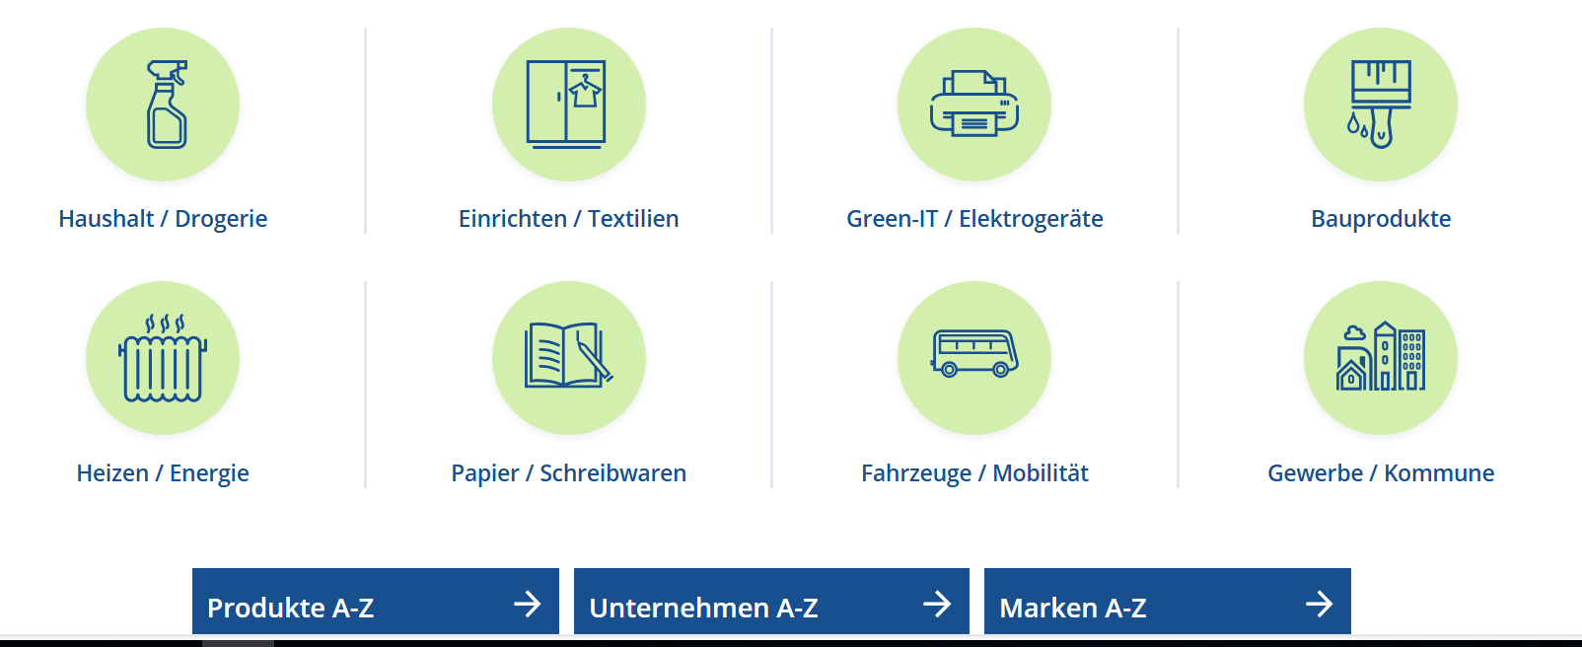
Für welche Produkte gibt es den Blauen Engel?

Slide 15
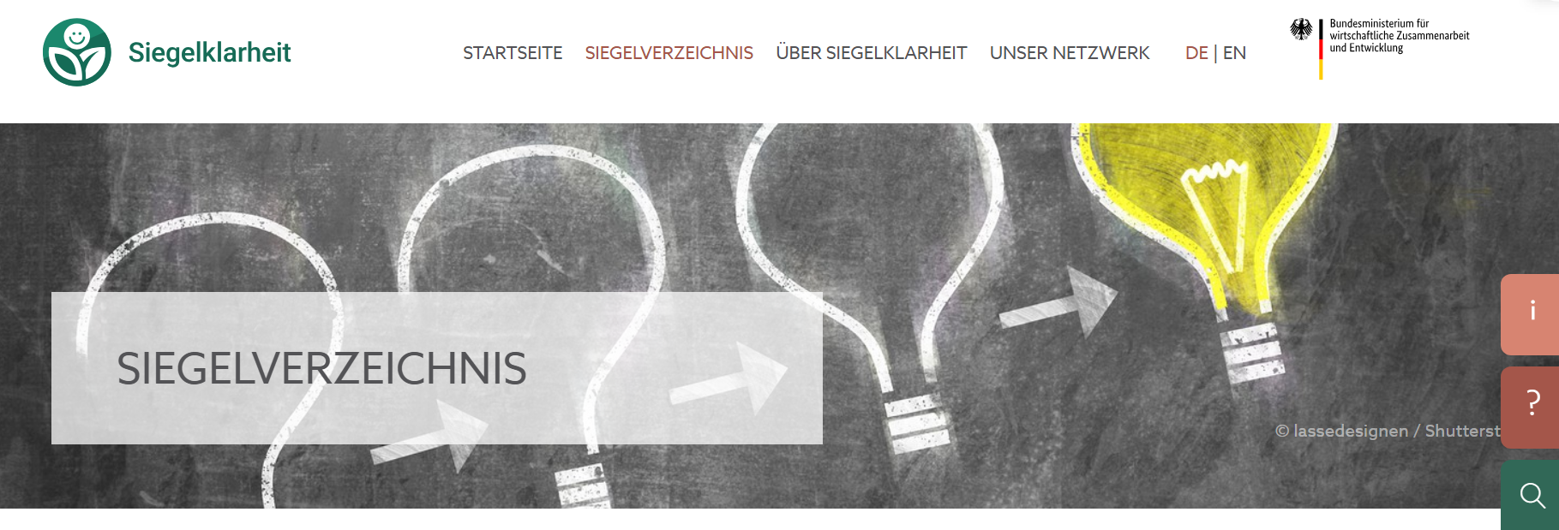
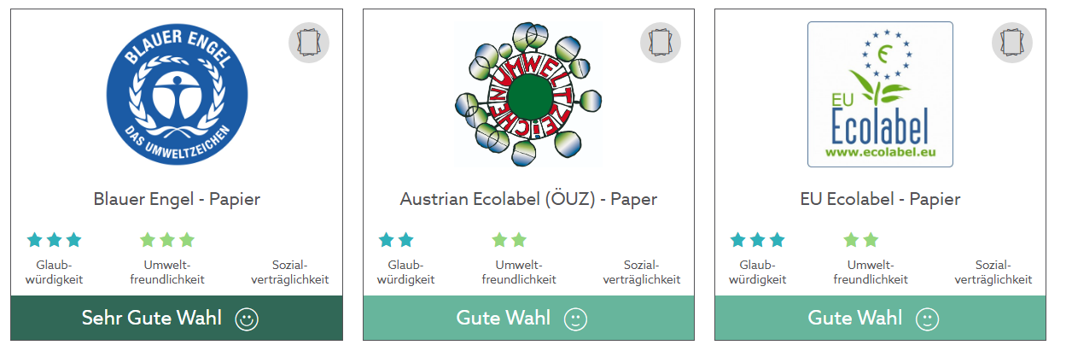
https://www.siegelklarheit.de/

Slide 16
Weniger befreit: Platz im Büro und Aktenschrank, Platz im Kopf – Papiersparen ermöglicht beides
Bestellen Sie unerwünschte Kataloge, Prospekte und Zeitschriften ab
Automatische Duplexfunktion beim Druckertreiber senkt den Verbrauch an A4-Papieren ganz bequem
An Kopierern erinnert ein sichtbar platzierter Aushang daran, doppelseitig zu kopieren beziehungsweise das Ausgabeformat zu verkleinern: zwei Seiten auf einer, sofern es gut lesbar ist
viele Informationen lassen sich digital archivieren oder sind tagesaktuell im Internet zu finden. So kann man die Papierflut einschränken.
A4-große Stapelboxen sammeln einseitig beschriftetes Altpapier, dessen Rückseite sich für Probeausdrucke oder Notizen optimal eignet
Digitalisierung von Dokumenten und Scan-to-E-Mail sparen Papier und Archivraum
Green Printing Software entfernt leere Seiten und unnötige Infos aus der zu druckenden Datei
Briefe lassen sich elektronisch versenden, zum Beispiel über www.epost.de

Slide 17
Susanne Spies
Umweltbundesamt, Fachgebiet III 1.3 Ökodesign,
Umweltkennzeichnung, umweltfreundliche Beschaffung
susanne.spies@uba.de

